Slide 1
HTTP, WEB
박지은

Slide 2
HTTP 프로토콜의 구성요소
HTTP 동작방식
클라이언트의 요청(Request)
HTTP 클라이언트가 서버에 요청을 전송한다.
요청 내용에는 프로토콜 명령에 해당하는 요청 메소드(method), URL, HTTP버전이 포함되며, 기타 클라이언트의 요청 내용에 관련된 부가 정보도 포함한다.
요청할 때는 GET 메소드를 사용, 서버로 회신할 때는 POST 메소드를 사용
서버의 응답(Response)
요청을 처리한 결과를 의미하는 프로토콜 응답 코드가 포함된 상태 정보를 회신한다.
클라이언트가 요청한 결과물이나 기타 정보도 함께 회신한다.

Slide 3
HTTP 프로토콜의 구성요소
응답코드
응답코드: 클라이언트가 서버에 접속하여 어떠한 요청을 하면, 서버는 세 자리 수로 된
응답 코드와 함께 응답한다.
100번대 “정보 전달: 요청을 받았고, 작업을 진행 중”(HTTP/1.0 이후 정의되지 않았다.)
200번대 “성공: 이 작업을 성공적으로 받았고, 이해했으며, 받아들여졌다.”
300번대 “redirection: 이 요청을 완료하기 위해서는 redirection이 이루어져야 한다.”
400번대 “클라이언트 오류: 이 요청은 올바르지 않다.”
500번대 “서버 오류: 올바른 요청에 대해 서버가 응답할 수 없다”

Slide 4
HTTP 프로토콜의 구성요소
헤더와 바디
헤더의 종류 및 역할
General Header: 요청 및 응답 메시지 모두에서 사용 가능한 일반 목적의 헤더
Entity Header: 요청 및 응답 메시지 모두에서 사용 가능한 entity (콘텐츠, 본문, 리소스 등)에 대한 설명 헤더
- http 메시지 내 포함된 선택적인 개체에 대한 구체적인 미디어 타입 등의 설명
Request Header: 요청 메시지 내에서만 나타난다.
Response Header: 특정 유형의 HTTP요청이나 특정 HTTP 헤더를 수신했을 때, 이에 응답한다.
바디의 역할
실제 내용을 나타내는 부분

Slide 5
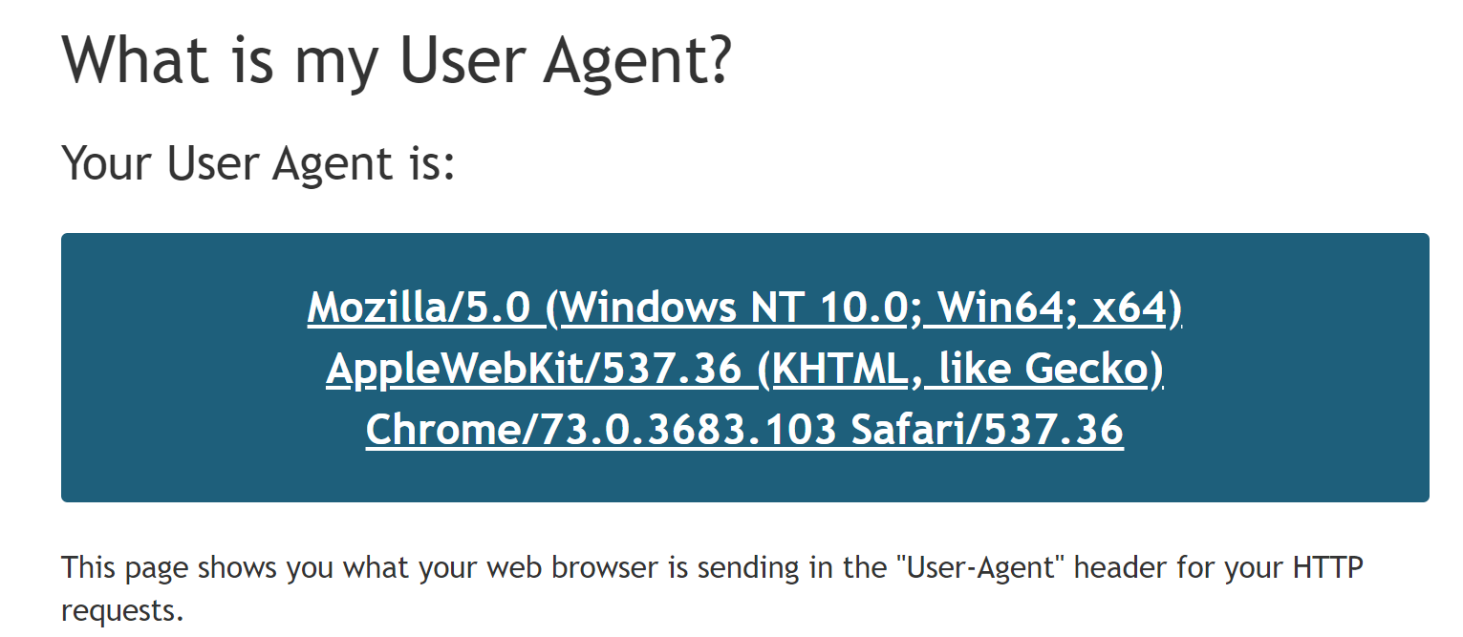
HTTP 프로토콜의 구성요소
User agent
User agent: 웹 브라우저가 웹사이트에 요청할 때마다, HTTP Header를 보내는데 이것이 바로 User agent다.
- User agent는 웹 브라우저 이름, operating system, device type 그리고 다른 많은 유용한 정보들을 포함하고 있다.

Slide 6
HTTP 프로토콜의 구성요소
Request method
GET
클라이언트의 데이터를 URL 뒤에 붙여서 보낸다.
URL에 붙이므로, HTTP패킷의 헤더에 포함되어 서버에 요청
BODY가 빈 상태로 보내진다.
-> BODY 데이터를 설명하는 Content-Type이라는 헤더필드는 들어가지 않는다.
URL형태로 표현되므로, 특정 페이지를 다른사람 에게 접속하게 할 수 있다.
간단한 데이터를 넣도록 설계되어, 데이터를 보내는 양의 한계가 있다.
POST
데이터 전송을 기반으로 한 요청 method
URL에 붙여서 보내지 않고, BODY에다가 데이터를 넣어서 보낸다. -> Content-Type 헤더 필드가 들어간다.
데이터를 보낼 때는 컨텐츠 타입을 꼭 명시해야한다.
많은 양의 데이터를 보내기에 적합하다.

Slide 7
HTTP 프로토콜의 구성요소
세션 유지방법(1)
<Session ID : 클라이언트가 Request를 보내면, 해당 서버의 엔진이 클라이언트에게 부여하는 유일한 ID>
클라이언트가 서버로 접속하면 Session ID를 발급
서버에서는 클라이언트로 발급해준 Session ID를 쿠키를 사용해 저장
클라이언트는 다시 접속할 때, 이 쿠키를 이용해서 Session ID 값을 서버에 전달
<Cookie: 쿠키는 클라이언트 로컬에 저장되는 키와 값이 들어있는 작은 데이터 파일>
브라우저에서 웹페이지 접속
클라이언트가 요청한 웹페이지를 받으면서 쿠키를 클라이언트 로컬(하드)에 저장
클라이언트가 재요청시 웹페이지 요청과 함께 쿠키값도 전송
지속적으로 로그인 정보를 가지고 있는 것처럼 사용

Slide 8
HTTP 프로토콜의 구성요소
세션 유지방법(2)
<JWT(Json Web Token): 인증에 필요한 정보들을 암호화시킨 토큰>
사용자가 로그인을 한다.
서버 측에서 해당 계정정보를 검증한다.
계정정보가 정확하다면, 서버 측에서 유저에게 signed토큰(정상적으로 발급된 토큰)을 발급해준다.
클라이언트 측에서 전달받은 토큰을 저장해두고, 서버에 요청을 할 때마다, 해당 토큰을 함께 서버에 전달한다.
서버는 토큰을 검증하고, 요청에 응답한다.

Slide 9
WEB 개발 기술 조사
HTML이란?
HTML이란?
: 웹 브라우저의 어느 위치에 어떤 데이터를 어떤 모양으로 표시하는지를 나타낸다.
즉, 화면의 출력 형식을 기술하는 언어이다.
<HTML 구조>
<HTML>-----------------------------------문서의 시작
<HEAD> 헤더
<TITLE> 타이틀 예시 </TITLE>
</HEAD>
<BODY> 본문
HTML 문서의 내용
</BODY>
</HTML>----------------------------------문서의 종료

Slide 10
WEB 개발 기술 조사
Front-End, Back-End
Front-End: 눈에 직접적으로 보여지는 영역, 화면을 구성하는 모든 것(레이아웃, 텍스트, 컬러, 그림 등)
HTML: 웹페이지의 뼈대(전체적인 특)를 구성하는 역할
CSS: HTML로 작업된 웹페이지에 디자인적인 부분(컬러나 폰트 등)을 담당
JavaScript: 정적인 웹페이지를 동적으로 만들어준다.
Back-End: 눈에 보이지 않는 서버, 프로그램 기능 등의 영역, 웹페이지의 컨텐츠를 공급하며 내부적으로 DB들을
저장하거나 관리하는 역할
JAVA
JSP
Python
- 프로그래밍 언어, 데이터베이스

Slide 11
WEB 개발 기술 조사
URL과 URI
URI(Uniform Resource Idetifier): 인터넷 상의 자원을 식별하기 위해 사용되는 문자열의 구성상태
인터넷의 우편물 주소와 같은 것
정보 리소스를 식별하고 위치를 지정할 수 있다.
URL(Uniform Resource Locator - 자원 위치 지정자): 컴퓨터 네트워크 상에 퍼져있는 특정 정보 자원의 종류와 위치가 기록되어 있다.
- URL의 구성: ‘통신 규칙://인터넷 호스트 주소/경로 이름’
웹사이트 이외에도 네트워크를 이용하는 곳이라면 어디서든 URL을 이용하여 필요한 정보나 자원이 어디 있는지 나타낼 수 있다.
※URI는 규약이고, URL은 규약에 대한 형태

Slide 12
WEB 개발 기술 조사
CRUD 오퍼레이션
CRUD: 대부분의 컴퓨터 소프트웨어가 가지는 기본적인 데이터 처리 기능
이름 | 조작(HTTP Method)
Create | 생성(POST)
Read | 읽기(GET)
Update | 갱신(PUT)
Delete | 삭제(DELETE)

Slide 13
WEB 개발 기술 조사
JSON
JSON(JavaScript Object Notation): 웹과 컴퓨터 프로그램에서 용량이 적은 데이터를 교환하기 위해 데이터 객체를
‘속성:값’의 쌍 형태로 표현하는 형식
<JSON의 특징>
독립형 언어: 프로그래밍 언어나 플랫폼에 독립적이다. -> 서로 다른 시스템 간에 객체를 교환하기에 유리하다
텍스트로 이루어져 있어 사람과 기계 모두 읽고 쓰기 쉽다.
JavaScript 를 확장하여 만들어졌다.

Slide 14
WEB 개발 기술 조사
REST API(RESTFUL API)
REST API: REST 기반으로 서비스 API를 구현한 것
- REST: 자원 기반의 구조 설계의 중심에 resource가 있고 HTTP Method를 통해 resource를 처리하도록 설계된 아키텍처를 의미
API: 데이터와 기능의 집합을 제공하여 컴퓨터 프로그램 상호작용을 촉진하며, 서로 정보를 교환가능 하도록 하는 것
RESTFUL: REST API를 제공하는 웹 서비스를 ‘RESTFUL’하다고 할 수 있다.

Slide 15
너무 늦게 제출해서 죄송합니다ㅜㅜㅜㅜ :)

